Slide 1
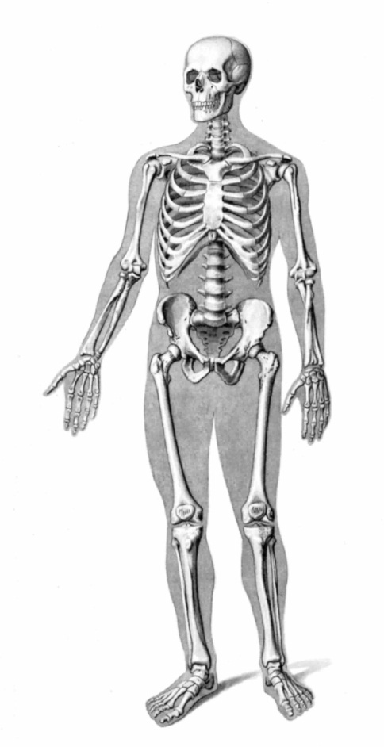
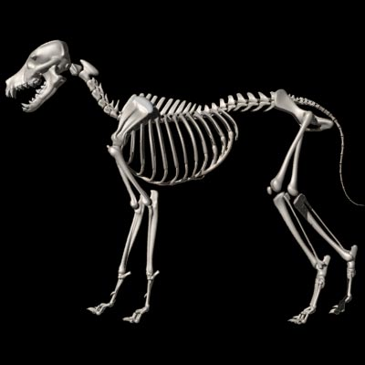
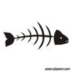
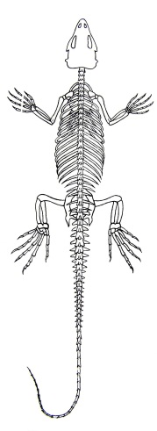
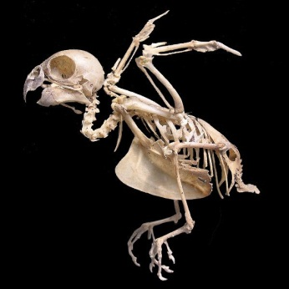
45.1 Člověk - kostra
Elektronická učebnice - II. stupeň Základní škola Děčín VI, Na Stráni 879/2 – příspěvková organizace Přírodopis
Autor: Michal Burian

Slide 2
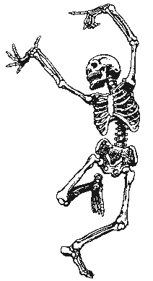
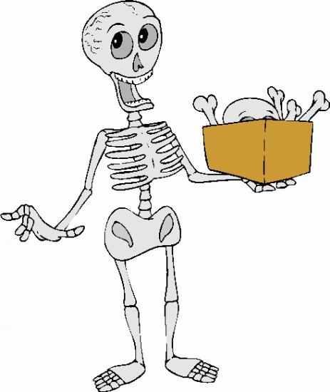
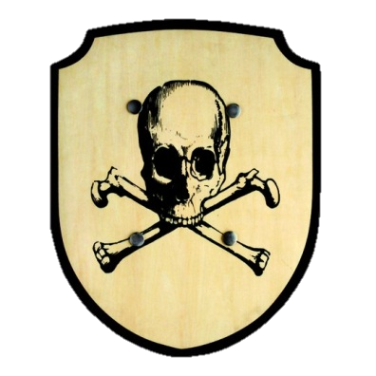
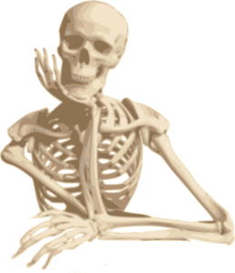
45.2 Co už víš?
Elektronická učebnice - II. stupeň Základní škola Děčín VI, Na Stráni 879/2 – příspěvková organizace Přírodopis
A – k pohybu
Kostra slouží k …………
B – k ochraně orgánů
C – jako opora těla

Slide 3
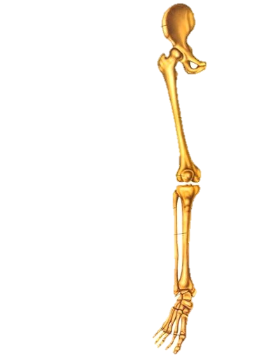
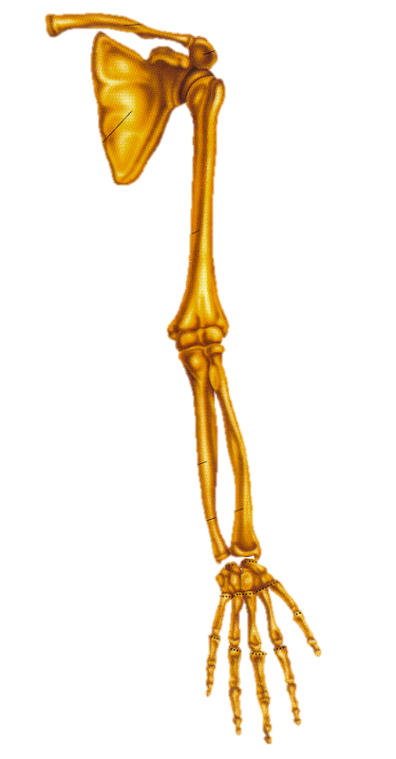
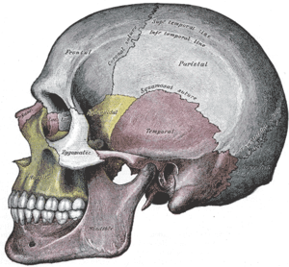
45.3 Jaké si řekneme nové termíny a názvy?
Elektronická učebnice - II. stupeň Základní škola Děčín VI, Na Stráni 879/2 – příspěvková organizace Přírodopis
k. klíční
k. kyčelní
Kostra hlavy - LEBKA
k. temenní
k. stydká
k. čelní
lopatka
k. sedací
Kostra končetin
nosní k.
k. pažní
k. stehenní
k. loketní
čéška
horní čelist
k. týlní
k. holenní
k. spánková
k. vřetenní
k. lýtková
dolní čelist
k. klínová
8 k. zápěstních
články prstů
– 4x3, palec 2
k. lícní
jařmový oblouk
7 k. zánártních
- největší – k. patní
lebka chrání mozek
dělí se na mozkovou a obličejovou část
v týlní k. je otvor pro míchu
v čelistech jsou jamky pro zuby
5 k. záprstních
5 k. nártních

Slide 4
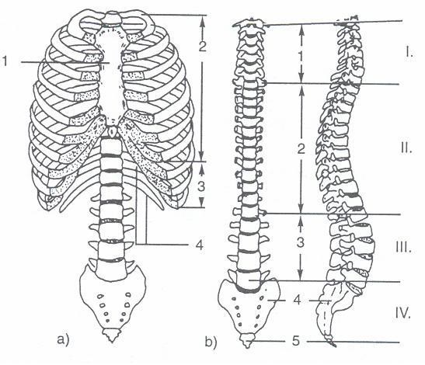
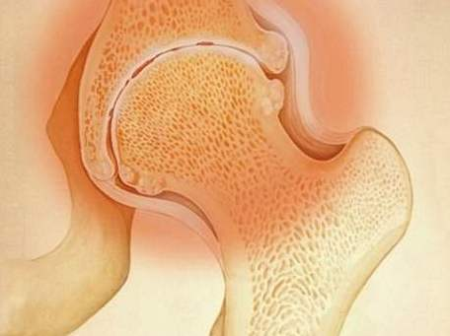
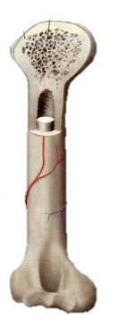
45.4 Co si řekneme nového?
Elektronická učebnice - II. stupeň Základní škola Děčín VI, Na Stráni 879/2 – příspěvková organizace Přírodopis
žebra – 12 párů
- vzadu na hrudní obratle
Kostra trupu
Kloub – chrupavkou pokryté
Pravá žebra obr. 2a
7 párů
vpředu na k. hrudní
krční obratle – 7 obr. 1b
první – atlas – připojen k lebce
- umožňuje ANO
druhý – čepovec – umožňuje NE
kloubní jamka
kloubní hlavice
na předchozí žebra
Nepravá žebra obr. 3a
3 páry
hrudní obratle – 12 obr. 2b
- s žebry a kostí hrudní tvoří HRUDNÍ KOŠ
kloubní maz
kloubní pouzdro
- vazivový obal
- výron (zvrtnutí) = porušení
tohoto pouzdra
Volná žebra obr. 4a
2 páry
vpředu nepřipojena
bederní obratle – 5 obr. 3b
- největší
křížové obratle – 5 obr. 4b
- spojené v kost křížovou
Stavba kosti – na povrchu – OKOSTICE
VYŽIVUJE a CHRÁNÍ kost
- 2 druhy tkáně – HUTNÁ – pevná, tvrdá,
v dlouhých částech
- HOUBOVITÁ – pružnější, v koncích kostí
uvnitř kostí - ČERVENÁ KOSTNÍ DŘEŇ
kostrční obratle – 3-5 obr. 5b
- spojené v kostrč
páteř – složená z obratlů
- osou těla, chrání míchu

Slide 5
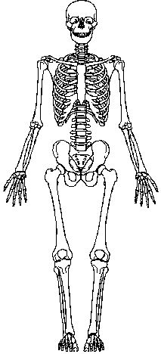
45.5 Procvičení a příklady
Elektronická učebnice - II. stupeň Základní škola Děčín VI, Na Stráni 879/2 – příspěvková organizace Přírodopis
Přiřaď názvy kostí pomocí
šipek
Kostra člověka
k. pažní
k. kyčelní
k. čelní
k. hrudní
k. loketní
k. holenní
bederní obratle
k. stehenní

Slide 6
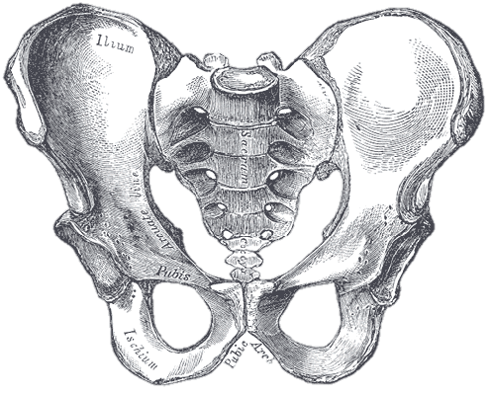
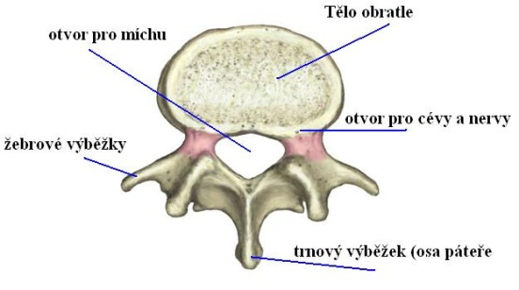
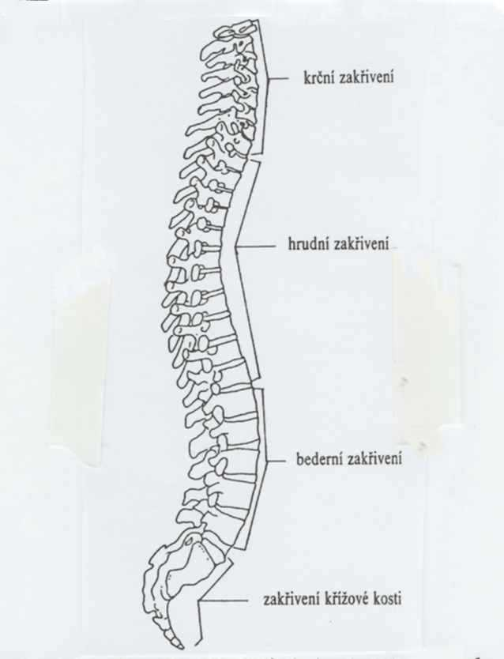
45.6 Něco navíc pro šikovné
Elektronická učebnice - II. stupeň Základní škola Děčín VI, Na Stráni 879/2 – příspěvková organizace Přírodopis
osifikace – kostnatění – proces, kdy se chrupavky postupně mění v kosti
k. stehenní – největší kost lidského těla
Pánev – složena ze dvou kostí pánevních
třmínek – sluchová kůstka – nejmenší kost v lidském těle
čelist – nejsilnější kost v lidském těle
obratel
zakřivení páteře – dvojesovité prohnutí
k. pánevní
k. kyčelní
jařmový oblouk
– v obličejové č. lebky, spojuje k. spánkovou a k. lícní
k. stydká
k. křížová
k. sedací
spona stydká
kostrč
V těle člověka najdeme 220 kostí

Slide 7
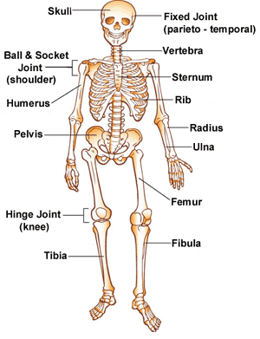
45.7 CLIL
Elektronická učebnice - II. stupeň Základní škola Děčín VI, Na Stráni 879/2 – příspěvková organizace Biology
The skeleton dance
Dem bones, dem bones, dem dancing bones. Dem bones, dem bones, dem dancing bones. Dem bones, dem bones, dem dancing bones. Doin' the skeleton dance.
The foot bone's connected to the leg bone. The leg bone's connected to the knee bone. The knee bone's connected to the thigh bone. Doin' the skeleton dance.
The thigh bone's connected to the hip bone. The hip bone's connected to the backbone. The backbone's connected to the neck bone. Doin' the skeleton dance.
Shake your hands to the left. Shake your hands to the right. Put your hands in the air. Put your hands out of sight!
Shake your hands to the left. Shake your hands to the right. Put your hands in the air. Wiggle, wiggle, wiggle, wiggle, wiggle, wiggle, wiggle, wiggle, wiggle, wiggle, wiggle, wiggle.......wiggle your knees.
mailto:http://www.youtube.com/watch?v=e54m6XOpRgU?subject=The skeleton dance

Slide 8
45.8 Test znalostí
Elektronická učebnice - II. stupeň Základní škola Děčín VI, Na Stráni 879/2 – příspěvková organizace Přírodopis
1. Které kosti najdeme na horní končetině? a. klíční, lopatku, stehenní, vřetenní a loketní b. klíční, lopatku, ramenní, pažní a loketní c. klíční, lopatku, pažní, loketní a vřetenní d. lopatku, ramenní, pažní, loketní a vřetenní
2. Kost lícní najdeme na…? a. lebce b. horní končetině c. dolní končetině d. hrudníku
3. Páteř je složená z __________, je tzv. __________ těla a prochází jí ____________. a. kloubů, osou, obratle b. obratlů, osou, klouby c. obratlů, míchou, klouby d. obratlů, osou, mícha
4. Okostice je a. kost na dolní končetině b. tkáň na povrchu kosti c. tkáň uvnitř kosti d. součást dámského prádla
Správné odpovědi:
c
a
d
b

Slide 9
Elektronická učebnice - II. stupeň Základní škola Děčín VI, Na Stráni 879/2 – příspěvková organizace Přírodopis
45.9 Použité zdroje, citace
http://adykacer.blog.cz/0811/kostra-cloveka-koncetiny
www.pomocucitelum.cz
http://petulina.webzdarma.cz
http://www.gamepark.cz
http://vyuka.zsjarose.cz/
www.onaidnes.cz
http://pepinator.tym.cz
www.netusil.net
www.rybareni.comeshop
www.wikipedia.cz
www.zaba.webgarden.cz
www.hracky-panenky.cz
www.gymhol.czprojektbiologie
www.gamepark.cz
www.anamneza.cz
www.library.thinkquest.org
www.inmagazin.cz
www.rovnovahatela.ic.cz
http://somatology.webnode.cz
www.mojebiologie.cz
www.clker.com
http://moravcovakatka.blog.cz
http://bezva-parta.webnode.cznewskostra-cloveka
http://clipart-for-free.blogspot.com
www.andulka.svetu.cz

Slide 10
Elektronická učebnice - II. stupeň Základní škola Děčín VI, Na Stráni 879/2 – příspěvková organizace Přírodopis
45.10 Anotace
Autor | Michal Burian
Období | 07 – 12/2011
Ročník | 9. ročník
Klíčová slova | Kostra horních a dolních končetin, kostra lebky, osifikace
Anotace | Prezentace popisující jednotlivé typy kostí člověka

